Slide 1

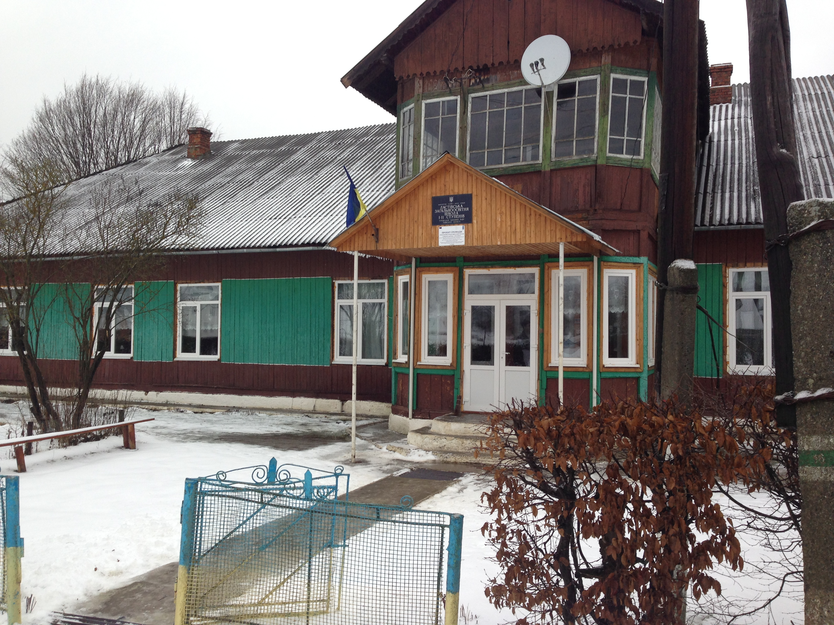
Батьківські збори
2017р.

Slide 2

Порядок денний:
Стан успішності, відвідування та харчування, участь учнів в олімпіадах та конкурсах.
Основні тези Закону України «Про освіту».
Профілактика правопорушень в школі.
Господарська діяльність школи – 2017 р.
Різне.

Slide 3
І. Стан успішності, відвідування,
харчування, участь учнів
в олімпіадах та конкурсах
Доповідає директор школи
Нагірнич Д.В.

Slide 4


Мета виховання дітей в школі
Освітня мета. Спрямована на освітній процес дітей, їх всебічний інтелектуальний розвиток;
Соціальна мета. Процес навчання в школі нерозривно пов'язаний з соціальною адаптацією дитини;
Адаптивна мета. Діти, навчаючись у школі, готуються до початку дорослого життя в соціумі;
Педагогічна мета. У школі дитина осягає такі поняття, як культура поведінки, моральність, аморальність, соціально прийнятну поведінку, асоціальну поведінку.

Slide 5
Наповнюваність класів
У 2017-2018 н.р. в школі навчається 91 учень і 17 дітей ДНЗ. Середня наповнюва-ність по класах становить 10 учнів.
Кількість учнів по класах:
Початкова школа: Основна школа:
1-ий клас – 13 уч. - 5-ий клас – 10 уч.
2-ий клас – 8 уч. - 6-ий клас – 11 уч.
3-ій клас – 13 уч. - 7-ий клас – 10 уч.
4-ий клас – 12 уч. - 8-ий клас – 8 уч.
- 9-ий клас – 6 уч.

Slide 6
Навчально-виховний процес
У 2017-2018 н.р. навчально-виховний процес школи забезпечує 20 вчителів.
Результатом роботи за 2016-2017 н.р. є те, що всі учні 1-8-х класів переведені до наступних класів.
Всі випускники 9-го класу (15 учнів) отримали свідцтва про базову загальну середню освіту і продовжують навчатися .

Slide 7
Результати річного оцінювання

Slide 8
Кращі учні школи
2 кл. – Нагірнич В.;
3 кл. – Германчак О., Федьків С., Юськів А.;
4 кл. – Волошин М., Демків М.;
5 кл. – Дзюринець Р., Гербۥяк В., Свищ В;
6 кл. – Юськів Д., Комаричин М.;
7 кл. – Федьків Л., Литвин Х. Кірда І.;
8 кл. – Дрич М., Юськів Ю., Корконішко М.;
9 кл. – Литвин Г., Сорочич Т., Комаричин М

Slide 9
Участь в олімпіадах
І етап (шкільний)
З 19 жовтня по 27 жовтня 2017р. в школі проходив
І етап шкільних олімпіад з навчальних предметів.
Учні, які зайняли перші місця:
Литвин Г. – 6-Ім.; 3-ІІм.;
Юськів Ю. – 6-Ім.; 2-ІІм.;
Федьків Л. – 5-Ім.;
Дрич М. – 4-Ім.; 3-ІІм.; 2-ІІІм.;
Комаричин М. – 2-Ім.; 3-ІІм.; 1-ІІІм.;
Смиш А. – 1-Ім.; 2-ІІм.; 1-ІІІм.;
Сорочич Т. - 1-Ім.; 1-ІІм.; 1-ІІІм.;
Юськів Д. – 1-Ім.;
Корконішко М., Литвин Х., Кірда І., Уманець А., Комаричин Марۥян, Юрків М., Комаричин І..

Slide 10
Участь в олімпіадах
ІІ етап (районний)
З 4 листопада по 3 грудня 2017 року переможці І етапу шкільних олімпіад брали участь в ІІ етапі районних олімпіад, що відбувалися в школах м.Турка.
Юськів Ю. – з німецької, біології, укр. мови, математики;
Комаричин М. – з хр. етики, правознавства, інформац. тех;
Дрич М. – з хр. етики, фізики, географії;
Федьків Л. – з укр. мови, математики, фізики;
Сорочич Т. з німецької мови;
Смиш А. – з інформаційних технологій;
Корконішко М. – з хімії;
Юськів Д. – з математики.

Slide 11
Відвідування
станом на 1 грудня 2017 р.

Slide 12
Забезпеченість підручниками
Учні школи на 90% забезпечені підручниками. Найгірша ситуація у 7 класі

Slide 13
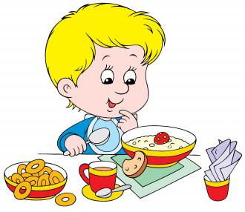
Харчування
До грудня безоплатно харчувалося близько 16 учнів 1-4 класів пільгових категорій, решта – за готівку. Ціна обіду – 12 грн.
В звۥязку з відсутністю коштів у відділі освіти, з 4 грудня безоплатне харчування припинилося (крім дітей-сиріт).

Slide 14
Проходження медогляду
До 1 жовтня всі учні школи пройшли медогляд. Із поданих медичних довідок, семеро учнів включено до підготовчої медичної групи, один – до спеціальної, решта – основна група.

Slide 15
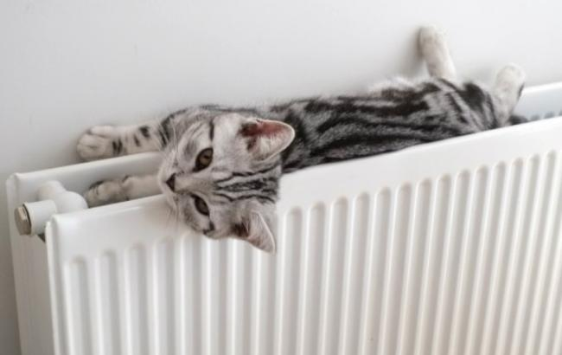
Опалювальний сезон
Школа повністю забезпечена дровами. Відділом освіти заплановано завезти – 100 м.куб. дров (букових) при нормі 65 м.куб. На сьогодні завезено 85 м.куб.. Тепловий режим в школі – задовільний.

Slide 16
ІІ. Основні тези Закону України
"Про освіту"
Доповідає директор школи
Нагірнич Д.В.

Slide 17
Що варто знати батькам
про новий закон про освіту

Slide 18

Територіальна доступність
Кожна школа має взяти дитину, яка живе на її території обслуговування.
У 13-й статті законопроекту прямо вказано, що гарантується право дитини з цієї території навчатися в державній чи комунальній школі.

Slide 19

Структура нової школи
І. Початкова школа – 4 роки 1-4 класи;
ІІ. Базова середня школа (гімназія) – 5 років 5-9 кл.;
ІІІ. Профільна середня школа – 3 роки 10-12 класи, яка може бути академічного спрямування (ліцей) або професійного спрямування (професійний ліцей, коледж)

Slide 20
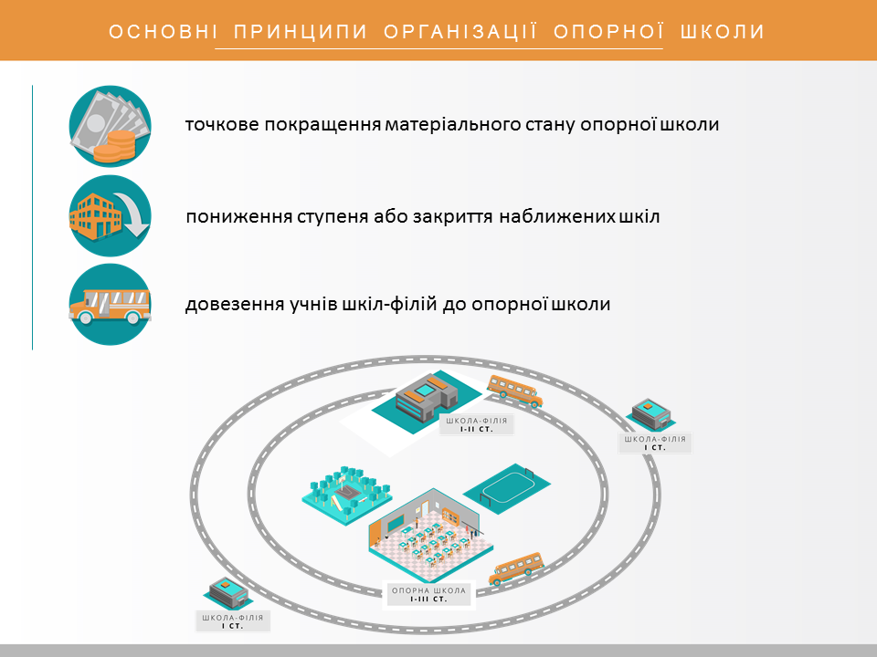

Slide 21
Що вчитиме моя дитина?
Спілкування державною (і рідною у разі відмінності) мовами.
Спілкування іноземними мовами.
Математична грамотність.
Компетентності в природничих науках і технологіях.
Інформаційно-цифрова компетентність.
Уміння вчитися впродовж життя.
Соціальні і громадянські компетентності.
Підприємливість.
Загальнокультурна грамотність.
Екологічна грамотність і здорове життя.

Slide 22
Я зможу навчати дитину
вдома?
Законопроект визнає дистанційне (коли учень вчиться в школі через інтернет), екстернатне (коли школяр самостійно оволодіває навчальним матеріалом), сімейне або домашнє навчання (коли освіту забезпечують батьки) та педагогічний патронаж (якщо дитина за станом здоров’я не може відвідувати заняття в школі, то за нею закріплюють вчителя, який навчає її вдома).

Slide 23
Я зможу слідкувати за
фінансами школи?
Так. Навчальні заклади будуть зобов’язані публікувати на своїх сайтах чи на сайтах місцевих управлінь освіти інформацію про використання коштів. Тож ви зможете прослідкувати, на що пішов ваш благодійний внесок, скільки грошей виділено на школу та що мало бути закуплено.

Slide 24
На що в управлінні школою
я зможу впливати?
Батьківська рада – громадський орган самоврядування. Представники батьківського самоврядування братимуть участь у призначенні керівника школи – вони мають бути членами конкурсної комісії, яка обиратиме директора.

Slide 25

Підручники будуть
безкоштовні?
Так, це передбачено проектом закону.

Slide 26
А шкільні обіди ?
Не зовсім. Вони будуть безкоштовни-ми лише для пільгових категорій учнів. Хоча це не є новелою – у цьому році в держбюджеті передбачено кошти лише на соціально вразливі верстви населення.

Slide 27
Що буде з якістю
навчання?
Законопроект передбачає поняття “освітня послуга“. Її якість буде визначитися тим, чи набув учень компетентностей, передбачених тим чи іншим рівнем.
Навіть створюється окремий централь-ний орган із забезпечення якості освіти –Державна служба якості освіти.

Slide 28
Ми живемо в селі де немає школи. Де навчатись дитині?
Якщо у вашому селі немає школи, або її закрили через малу кількість учнів – за кошти місцевого бюджету буде організовано безкоштовне довезення до найближчої опорної школи та у зворотному напрямку. Причому, цей транспорт має бути доступним для осіб з особливими потребами: із порушенням зору, слуху та опорно-рухового апарату.
Найменші ж учні – 1–4 класи початкової школи – щоб не обтяжувати їх додатковим навантаженням щоденної дороги до школи і назад, навчатимуться індивідуально або в якійсь іншій формі.

Slide 29
Діти з інвалідністю будуть навчатись у звичайній школі?
Так. Насправді інклюзивний тип освіти вже поступово впроваджується.
Для чого це потрібно? Так дитина з інвалідністю краще соціалізується, а інші діти вчаться толерантності. Це немає вплинути на рівень освіти або обсяг охопленого матеріалу загалом у класі: у випадку, якщо ця дитина не встигатиме за однокласниками, з нею ще займатимуться індивідуально.

Slide 30

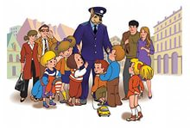
ІІІ. Профілактика правопорушень
у школі
Доповідає заступник директора
Литвин О.Ф.

Slide 31
Господарська діяльність
школи
Доповідає директор школи
Нагірнич Д.В.

Slide 32

Протягом літніх канікул 2017 року в школі провели косметичний ремонт. За кошти батьків та вчителів батьківським комітетом школи було закуплено 36 б. фарби ж/к, 2 б. – жовтої, 2 б – голубої, 15 б. барвнику, пензлі, кісточки, валики, щітки, саморізи.
п.п Фазан Л.К. надала допомогу на суму 840 грн. матеріалами: фарба біла, голуба, вапно, плин, гуаш, пензлі...
У всіх класних приміщеннях зробили побілку, пофарбували парти та підлогу, спортивні споруди та фіртки, влаштували пластикові вікна у спортзалі.

Slide 33
Скооперовані та витрачені кошти
Поступило в б.к. шк.–
5830 грн.
Ст. група – 600 грн.;
1-ий клас – 240 грн.;
2-ий клас – 300 грн.;
3-ій клас – 300 грн.
4-ий клас – 360 грн.;
5-ий клас – 350 грн.;
6-ий клас – 320 грн.;
7-ий клас – 320 грн.;
8-ий клас – 300 грн.;
9-ий клас – 600 грн.;
1-4-і кл. філії – 320 гр.
Вчителі – 1520 грн.;
Театр – 300 грн.
Витрачено – 5863 грн.:
Барвник (15 шт.) – 300 грн.;
Щітки(3 шт.) – 105 грн.;
Кісточки(4 шт.) – 54 грн.;
Валики(2 шт.) – 92 грн.;
Фарба ж/к (36 б.) – 3240 грн.;
Фарба ж (2 б.) – 220 грн.;
Фарба г (2 б.) – 220 грн.;
Саморізи 3,5 (1000) – 120 грн
Коліна на пайку – 72 грн.;
Залишилось – 1407 грн.
Бензопела рем. – 350 грн.;
Ланцюг (2 шт.) – 340 грн.;
Бензин (30л.) – 750 грн.

Slide 34
Висловлюємо подяку
п.п Косивчаку В.М. за надану допомогу у проведенні ремонту;
Свищу І. та Лагодюку Р. за влаштування утеплення туалету;
Голові сільської ради Савчуку М.І. за організацію з придбання подарунків до свята Миколая
До співпраці та допомоги запрошуємо всіх батьків.

Slide 35
V. Діяльність громадської організації
"Відродження"
Доповідає голова ГО
Нагірнич Д.В.

Slide 36
Громадська організація кожного року бере участь в конкурсі мікропроектів (ПР ООН, обласні) :
Заміна системи опалення в школі (469 тис. грн.- 24,5 тис.);
Заміна вікон та дверей в школі (169,5 тис. грн. – 10,16тис);
Заміна вікон та дверей в клубі (80 тис. грн. – 20 тис. грн.).
Цього року ГО подала проектну пропозицію з перекриття
школи. На жаль, не пройшла. Що потрібно для успіху проекту?
ПРОЕКТ
Мікропроектна
пропозиція
Которис
проекту
Фінансовий
внесок
Нефінансовий
внесок

Slide 37
В грудні громадська організація вдруге буде брати участь в конкурсі обласних мікропроектів з напрямку “Перекриття школи”.
ПЕРЕКРИТТЯ
ШКОЛИ
Мікропроектна
пропозиція –
Є
Кошторис
проекту–
299 928 грн.
Фінансовий
внесок –
24 000 грн.
Нефінансовий
внесок –
21 443 грн.

Slide 38
Кошти організації
станом на 01.12.17р.
24 000 грн
станом на 15.02.17р.
ДЕПОЗИТ
26 116 грн.
станом на 01.12.17р.
24 000 грн.

Slide 39

Дякуємо за увагу
До нових зустрічей

